Slide 1
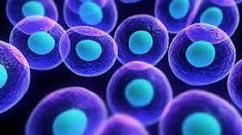
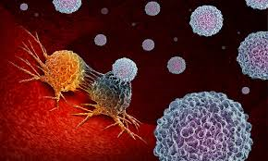
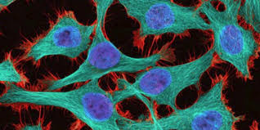
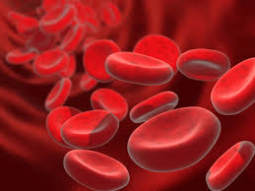
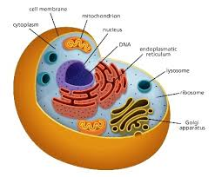
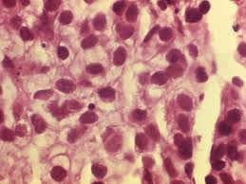
ΚΥΤΤΑΡΑ ΚΑΙ ΙΣΤΟΙ
ΒΙΟΛΟΓΙΑ Α΄ΕΠΑΛ
Καντούρου Παρασκευή (ΠΕ 04.04)

Slide 2
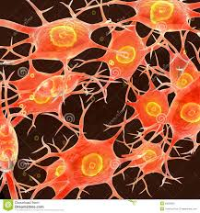
ΜΥΙΚΟΣ ΚΑΙ ΝΕΥΡΙΚΟΣ ΙΣΤΟΣ

Slide 3
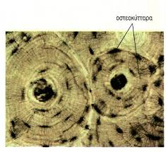
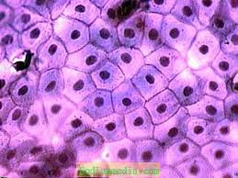
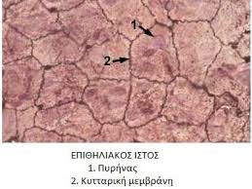
ΤΙ ΕΙΝΑΙ ΙΣΤΟΣ;
Ιστός είναι ένα σύνολο κυττάρων όμοιων μορφολογικά που συμμετέχουν στην ίδια λειτουργία.

Slide 4
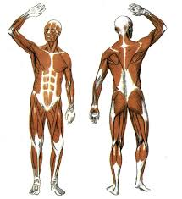
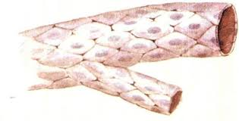
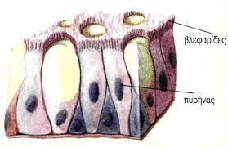
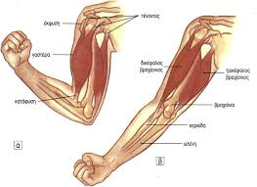
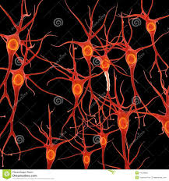
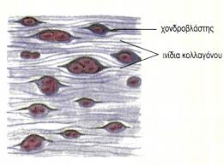
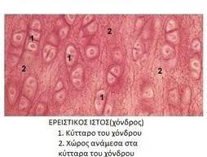
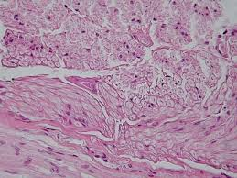
ΕΙΔΗ ΙΣΤΩΝ:
Α) ΕΠΙΘΗΛΙΑΚΟΣ Γ) ΜΥΙΚΟΣ ΙΣΤΟΣ
Β) ΕΡΕΙΣΤΙΚΟΣ ΙΣΤΟΣ Δ)ΝΕΥΡΙΚΟΣ ΙΣΤΟΣ

Slide 5
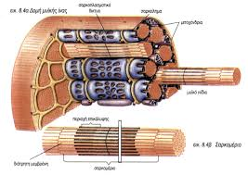
ΜΥΙΚΟΣ ΙΣΤΟΣ
Τα κύτταρα του μυικού ιστού ονομάζονται ΜΥΙΚΕΣ ΙΝΕΣ
Οι μυικές ίνες έχουν την ικανότητα συστολής και χαλάρωσης επιτρέποντας κινήσεις.

Slide 6
ΤΥΠΟΙ ΜΥΙΚΟΥ ΙΣΤΟΥ

Slide 7
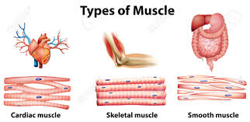

Slide 8
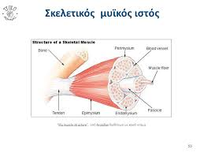
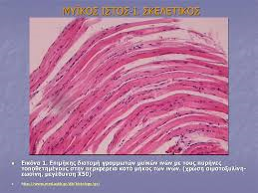
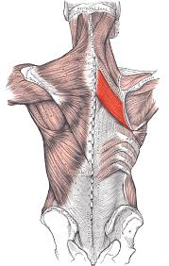
1.ΣΚΕΛΕΤΙΚΟΣ ΜΥΙΚΟΣ ΙΣΤΟΣ
ΠΟΥ ΒΡΊΣΚΕΤΑΙ: Σε σκελετικούς μύς
ΜΥΙΚΕΣ ΙΝΕΣ: Σχετικά μακριές κυλινδρικές μυικές ίνες με γραμμώσεις
ΣΥΣΤΟΛΗ: Γίνεται με τη θέληση μας.

Slide 11
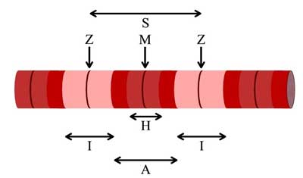

Slide 13
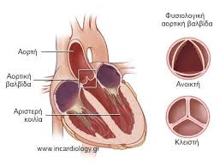
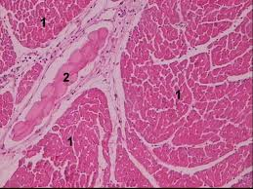
ΜΥΙΚΟΣ ΙΣΤΟΣ ΤΗΣ ΚΑΡΔΙΑΣ (ΜΥΟΚΑΡΔΙΟ)
ΠΟΥ ΒΡΙΣΚΕΤΑΙ:Μόνο στα τοιχώματα της καρδιάς
ΜΥΙΚΕΣ ΙΝΕΣ: Κυλινδρικές με γραμμώσεις
ΣΥΣΤΟΛΗ: Δεν υπακούουν στη θέληση μας

Slide 17
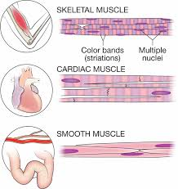

Slide 18
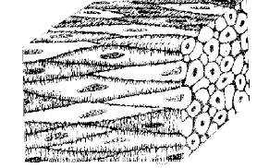
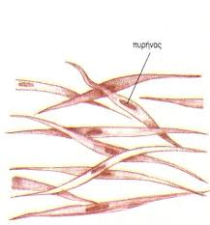
ΛΕΙΟΣ ΜΥΙΚΟΣ ΙΣΤΟΣ
ΠΟΥ ΒΡΙΣΚΕΤΑΙ: Επενδύει τοιχώματα αγγείων και του γαστρεντερικού σωλήνα.
ΜΥΙΚΕΣ ΙΝΕΣ: Ατρακτοειδείς, χωρίς γραμμώσεις
ΣΥΣΤΟΛΗ: Δεν υπακούουν στη θέληση μας

Slide 21
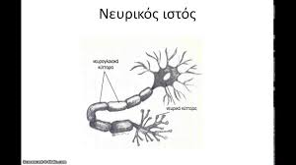
ΝΕΥΡΙΚΟΣ ΙΣΤΟΣ
Ο Νευρικός ιστός αποτελείται από:
Νευρικά κύτταρα ή νευρώνες: κύτταρα με αποφυάδες εξειδικευμένα στη παραγωγή και μεταβίβαση νευρικών ώσεων.
Νευρογλοιακά κύτταρα: Στηρίζουν ,μονώνουν και τρέφουν τους νευρώνες.

Slide 23
ΚΥΤΤΑΡΟ→ Βασική μονάδα ζωής
ΙΣΤΟΣ→Σύνολο όμοιων μορφολογικά κυττάρων με ίδια λειτουργία (π.χ. επιθηλιακός,ερειστικός,μυικός και νευρικός)
ΟΡΓΑΝΟ→Σύνολο ιστών που επιτελεί μια συγκεκριμένη λειτουργία (π.χ. στομάχι)
ΣΥΣΤΗΜΑ ΟΡΓΑΝΩΝ→Σύνολο οργάνων που συνεργάζονται για την πραγματοποίηση μιας λειτουργίας.
ΟΡΓΑΝΙΣΜΟΣ→όλα τα συστήματα οργάνων συνεργάζονται στενά μεταξύ τους και αποτελούν τον ΑΝΘΡΩΠΙΝΟ ΟΡΓΑΝΙΣΜΟ

Slide 26
ΣΥΣΤΗΜΑΤΑ ΟΡΓΑΝΩΝ (λειτουργία)
1.Πεπτικό σύστημα: πρόσληψη,μεταφορά,πέψη τροφής,απορρόφηση χρήσιμων θρεπτικών συστατικών και αποβολή άχρηστων ουσιών.
2.Κυκλοφορικό σύστημα : Μεταφορά θρεπτικών ουσιών και οξυγόνου,διοξειδίου του άνθρακα από και προς όλα τα όργανα,τους ιστους και τα κύτταρα.
3. Αναπνευστικό σύστημα: Ανταλλαγή αερίων της αναπνοής (οξυγόνου και διοξειδίου του άνθρακα)
4.Ουροποιητικό σύστημα: αποβολή άχρηστων και επιβλαβών ουσιών
5.Σύστημα αισθητήριων οργάνων: Δέχεται ερεθίσματα
6.Νευρικό σύστημα: Ανάλυση και ερμηνεία ερεθισμάτων
7.Σύστημα ενδοκρινών αδένων: Ρύθμιση και συντονισμό όλων των λειτουργιών του σώματος
8.Ερειστικό σύστημα: Στηρίζει και προστατεύει τον οργανισμό (αρθρωτός σκελετός)
9.Μυικό σύστημα: Συμβάλει στις κινήσεις του οργανισμού
10.Αναπαραγωγικό σύστημα: Παράγει γαμέτες ,για αναπαραγωγή και διαιώνιση του είδους

Slide 28
ΑΣΚΗΣΗ: Να συμπληρωθεί ο παρακάτω πίνακας (ασκηση 5,σελ. 15)
ΕΙΔΟΣ ΜΥΙΚΟΥ ΙΣΤΟΥ | ΣΚΕΛΕΥΤΙΚΟΣ ΜΥΙΚΟΣ ΙΣΤΟΣ | ΜΥΙΚΟΣ ΙΣΤΟΣ ΤΟΥ ΜΥΟΚΑΡΔΙΟΥ | ΛΕΙΟΣ ΜΥΙΚΟΣ ΙΣΤΟΣ
Μορφολογία μυικής ίνας
Ελέγχεται από τη θέληση μας;
Σε ποια όργανα βρισκονται;

Slide 29
Τι είδος ιστός είναι ο εικονιζόμενος παρακάτω;

Slide 30
Τι είδος ιστός είναι;

Slide 31
Τι είδος μυικός ιστός είναι;

